Slide 1










FreeRTOS 内核实现与应用开发实战指南
互斥量
淘宝：fire-stm32.taobao.com
论坛： www.firebbs.cn
扫描进入淘宝店铺

Slide 2
主讲内容
01
互斥量基本概念
02
互斥量的优先级继承机制
03
互斥量的运作
参考资料:《FreeRTOS 内核实现与应用开发实战指南》

Slide 3
互斥量基本概念
互斥量又称互斥信号量（本质是信号量），是一种特殊的二值信号量，它和信号量不同的是，它支持互斥量所有权、递归访问以及防止优先级翻转的特性，用于实现对临界资源的独占式处理。
用于互锁的互斥量可以充当保护资源的令牌，当一个任务希望访问某个资源时，它必须先获取令牌。当任务使用完资源后，必须还回令牌，以便其它任务可以访问该资源。
思考一下：为什么不用信号量来做资源保护呢？

Slide 4
优先级翻转
信号量会导致的另一个潜在问题，那就是任务优先级翻转。而FreeRTOS提供的互斥量可以通过优先级继承算法，可以降低优先级翻转问题产生的影响，所以，用于临界资源的保护一般建议使用互斥量。
什么是优先级翻转呢？我们知道任务的优先级在创建的时候就已经是设置好的，高优先级的任务可以打断低优先级的任务，抢占CPU的使用权。但是在很多场合中，某些资源只有一个，当低优先级任务正在占用该资源的时候，即便是高优先级任务也只能乖乖的等待低优先级任务使用完该资源后释放资源。这里高优先级任务无法运行而低优先级任务可以运行的现象称为“优先级翻转”

Slide 5
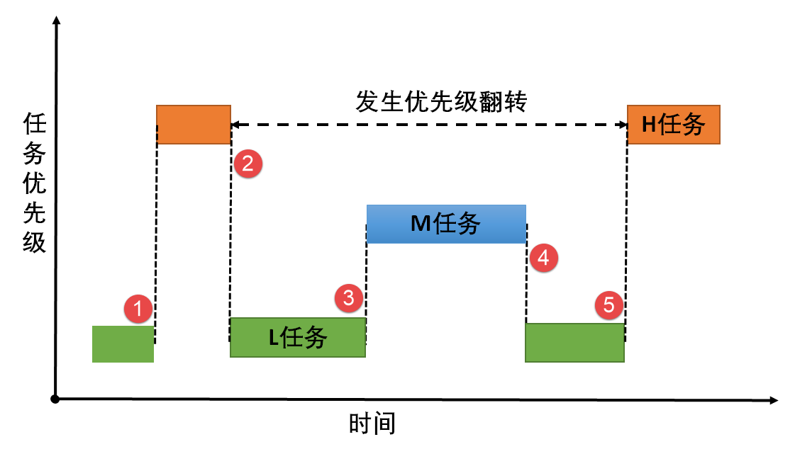
优先级翻转
互斥量与二值信号量最大的不同是：互斥量具有优先级继承机制，而信号量没有。也就是说，某个临界资源受到一个互斥量保护，如果这个资源正在被一个低优先级任务使用，那么此时的互斥量是闭锁状态，也代表了没有任务能获取到这个互斥量，如果此时一个高优先级任务想要对这个资源进行访问，去获取这个互斥量，那么高优先级任务会因为获取不到互斥量而进入阻塞态，那么系统会将现在持有该互斥量的任务的优先级临时提升到与高优先级任务的优先级相同，这个优先级提升的过程叫做优先级继承。这个优先级继承机制确保高优先级任务进入阻塞状态的时间尽可能短，以及将已经出现的“优先级翻转”危害降低到最小。

Slide 6
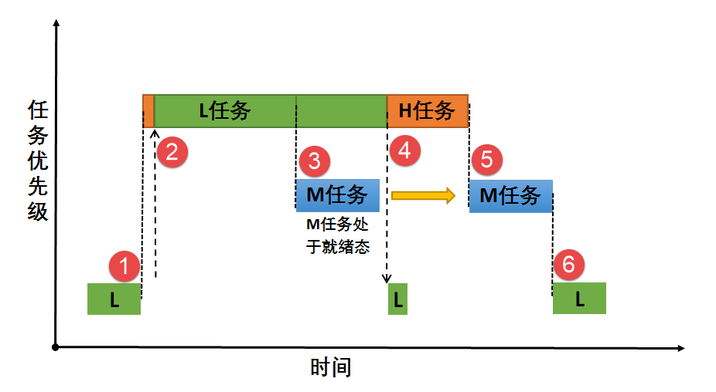
优先级继承
优先级继承算法是指，暂时提高某个占有某种资源的低优先级任务的优先级，使之与在所有等待该资源的任务中优先级最高那个任务的优先级相等，而当这个低优先级任务执行完毕释放该资源时，优先级重新回到初始设定值。
因此，继承优先级的任务避免了系统资源被任何中间优先级的任务抢占。

Slide 7
互斥量应用场景
互斥量的使用比较单一，因为它是信号量的一种，并且它是以锁的形式存在。在初始化的时候，互斥量处于开锁的状态，而被任务持有的时候则立刻转为闭锁的状态。
互斥量更适合于：
可能会引起优先级翻转的情况。
递归互斥量更适用于：
任务可能会多次获取互斥量的情况下。这样可以避免同一任务多次递归持有而造成死锁的问题。
另外需要注意的是互斥量不能在中断服务函数中使用，因为其特有的优先级继承机制只在任务起作用，在中断的上下文环境毫无意义。

Slide 8
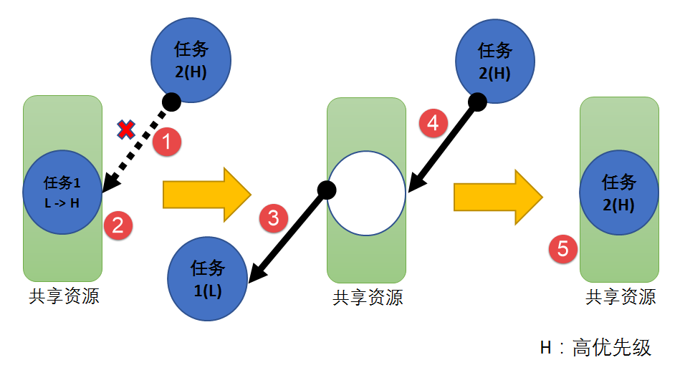
互斥量运作机制
用互斥量处理不同任务对临界资源的同步访问时，任务想要获得互斥量才能进行资源访问，如果一旦有任务成功获得了互斥量，则互斥量立即变为闭锁状态，此时其他任务会因为获取不到互斥量而不能访问这个资源，任务会根据用户自定义的等待时间进行等待，直到互斥量被持有的任务释放后，其他任务才能获取互斥量从而得以访问该临界资源，此时互斥量再次上锁，如此一来就可以确保每个时刻只有一个任务正在访问这个临界资源，保证了临界资源操作的安全性。

Slide 9
互斥量控制块
互斥量的API函数实际上都是宏，它使用现有的队列机制，这些宏定义在semphr.h文件中，如果使用互斥量，需要包含semphr.h头文件。所以FreeRTOS的互斥量控制块结构体与消息队列结构体是一模一样的，只不过结构体中某些成员变量代表的含义不一样而已。
union
{
int8_t *pcReadFrom;
UBaseType_t uxRecursiveCallCount
} u;
volatile UBaseType_t uxMessagesWaiting
UBaseType_t uxLength;
UBaseType_t uxItemSize;

Slide 10
创建互斥量
xSemaphoreCreateMutex()用于创建一个互斥量，并返回一个互斥量句柄，在使用之前必须先定义一个互斥量句柄。
#define xSemaphoreCreateMutex() xQueueCreateMutex( queueQUEUE_TYPE_MUTEX )
#define pxMutexHolder pcTail //谁持有互斥量
#define uxQueueType pcHead //类型

Slide 11
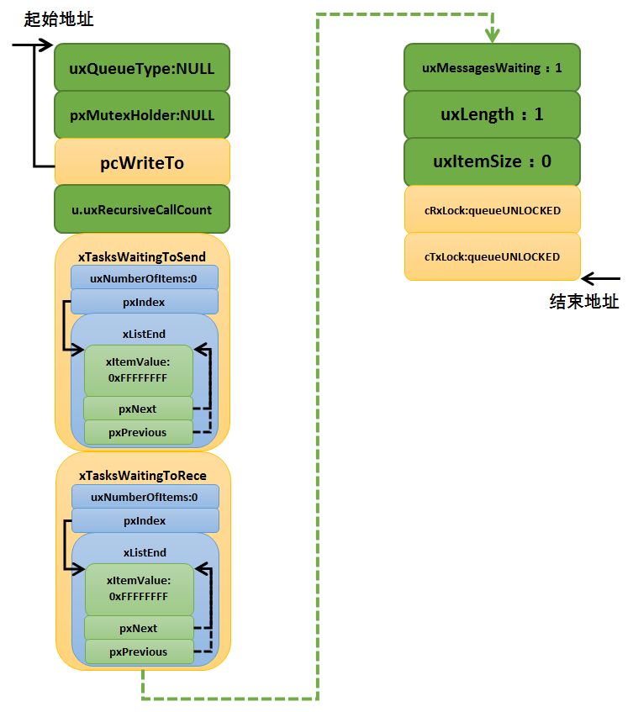
创建互斥量

Slide 12
创建递归互斥量
xSemaphoreCreateRecursiveMutex()用于创建一个递归互斥量。
它可以被同一个任务获取很多次，获取多少次就需要释放多少次。递归信号量与互斥量一样，都实现了优先级继承机制。
#define xSemaphoreCreateRecursiveMutex() xQueueCreateMutex( queueQUEUE_TYPE_RECURSIVE_MUTEX )

Slide 13
删除互斥量
互斥量的本质是信号量，直接调用vSemaphoreDelete()函数进行删除即可。

Slide 14

FreeRTOS 内核实现与应用开发实战指南
THANKS
论坛： www.firebbs.cn
淘宝：fire-stm32.taobao.com
扫描进入淘宝店铺

